Slide 1

PROJET
UF B1
MATT CRAYSTON
THEO COLLIOT-MARTINEZ

Slide 2
SOMMAIRE
Sommaire (Diapositives)
Présentation planning prévisionnel
Présentation du planning actuel
Présentation Maquette Réseau

Slide 3
PLANNING PRÉVISIONNEL D’ORIGINE
01/04 | 16/04 | 27/04 | 06/05
Apprentissage/Recherches | Création des VM | Serveur de sauvegarde | Création du site web (Pour toute la Documentation)
Documentation + Création des maquettes | Mise en place du serveur Web | Création du firewall | Vérification Livrables
Création Planning/Organisation | 18/04 – Préparation Oral intermédiaire + diaporama de présentation | Connexion entre clients et serveur | Préparation Oral + Diaporama

Slide 4
PLANNING ACTUEL
01/04 | 16/04 | 27/04 | 06/05
Apprentissage/Recherches | Création des VM | Serveur de sauvegarde | Création du site web (Pour toute la Documentation)
Documentation + Création des maquettes | Mise en place du serveur Web | Création du firewall | Vérification Livrables
Création Planning/Organisation | 18/04 – Préparation Oral intermédiaire + diaporama de présentation | Connexion entre clients et serveur | Préparation Oral + Diaporama

Slide 5
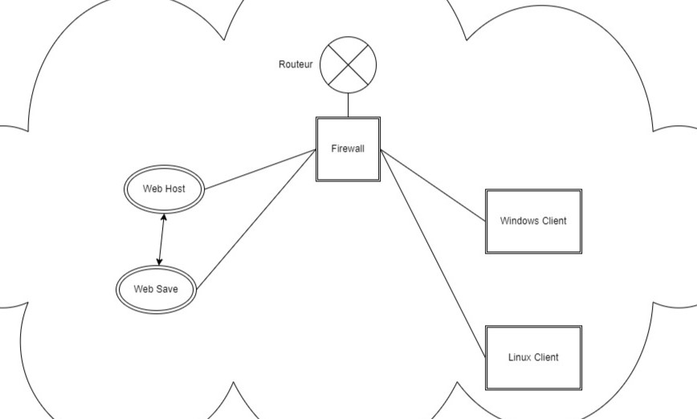
MAQUETTE RÉSEAU

